Slide 1


VENTE A DISTANCE
VENDRE
UNE FORMULE FAMILLE
Mode opératoire – Mise à jour septembre 2020

Slide 2

SOMMAIRE
Les produits concernés.
Le processus de vente à distance.
Les prérequis.
Le mode opératoire détaillé.
Accompagner mon client pour finaliser son offre en SED.
02

Slide 3
Les produits concernés.
03

Slide 4

Les produits concernés : la Formule.
Ce mode opératoire vous guide pour vendre à distance les contrats ci-dessous :
Formule Famille :
  Formule Famille Initial
  Formule Famille Confort
  Formule Famille Optimal
04

Slide 5
Le processus de vente à distance.
Ouverture Formule FAMILLE
05

Slide 6
LE PROCESSUS DE VENTE À DISTANCE OUVERTURE FORMULE FAMILLE.
Actions du Conseiller
Actions du Client
Actions du Middle Office VAD
1. Je m’assure que le client répond aux exigences réglementaires pour la VAD de la formule famille
2. Je vérifie si le client est éligible à la SED
3. Je saisis le contrat sur le poste bancaire
06
4. Je termine la saisie en choisissant le mode de contractualisation (SED ou Papier)
5. Le client réceptionne puis signe les documents contractuels et les renvoie (si contractualisation papier)
6. Le middle office VAD s’assure de la contractualisation
7. Le middle office VAD met en gestion l’ouverture de la formule famille

Slide 7
Les prérequis
pour vendre à distance.
07

Slide 8

Les prérequis
pour vendre à distance.
Les indispensables avant de proposer une Formule FAMILLE en vente à distance :
Conditions d’éligibilité à la SED :
Client identifié (par questionnement)
Client majeur capable,
Les liens inter-personnes des clients participant à la Formule Famille sont à jour
Les deux clients majeurs (en couple) à rattacher à la Formule Famille doivent posséder une Formule Initial, Confort ou Optimal déjà mise en gestion et les contrats signés
Client non interdit bancaire (FICP et FCC),
DRC à jour,
EAI (auto-certification) signée et vraisemblable,
Point budget à jour (moins de 18 mois),
Note Bale II de 0 à 7 (si supérieur à 7, respecter le schéma délégataire de la Caisse).
L’écoute des besoins du client et d’information du client sur le principe de fonctionnement de la formule famille et sur les conditions tarifaires
Pour la saisie dans Izivente : le client doit être titulaire d’un numéro de téléphone portable français
Si ces conditions ne sont pas remplies, il convient de proposer un entretien en face à face au client avant création de la vente.
Détenteur d’une BAD
Un numéro de mobile à jour enregistré dans le SI. Le numéro du Représentant Légal si client mineur.
Une adresse mail valide. L’adresse mail du Représentant Légal si client mineur.
Une MSI active (le client doit disposer d’un accès à sa Banque à Distance). MSI et BAD du Représentant Légal si client mineur.
08

Slide 9
Le mode opératoire
de vente à distance
pas à pas.
09

Slide 10
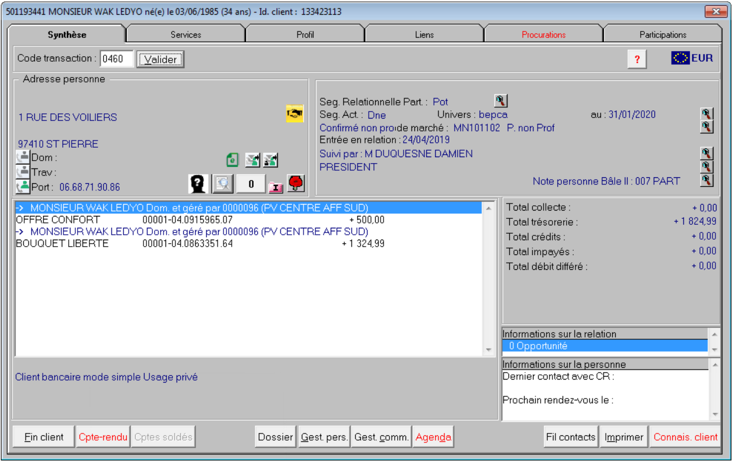
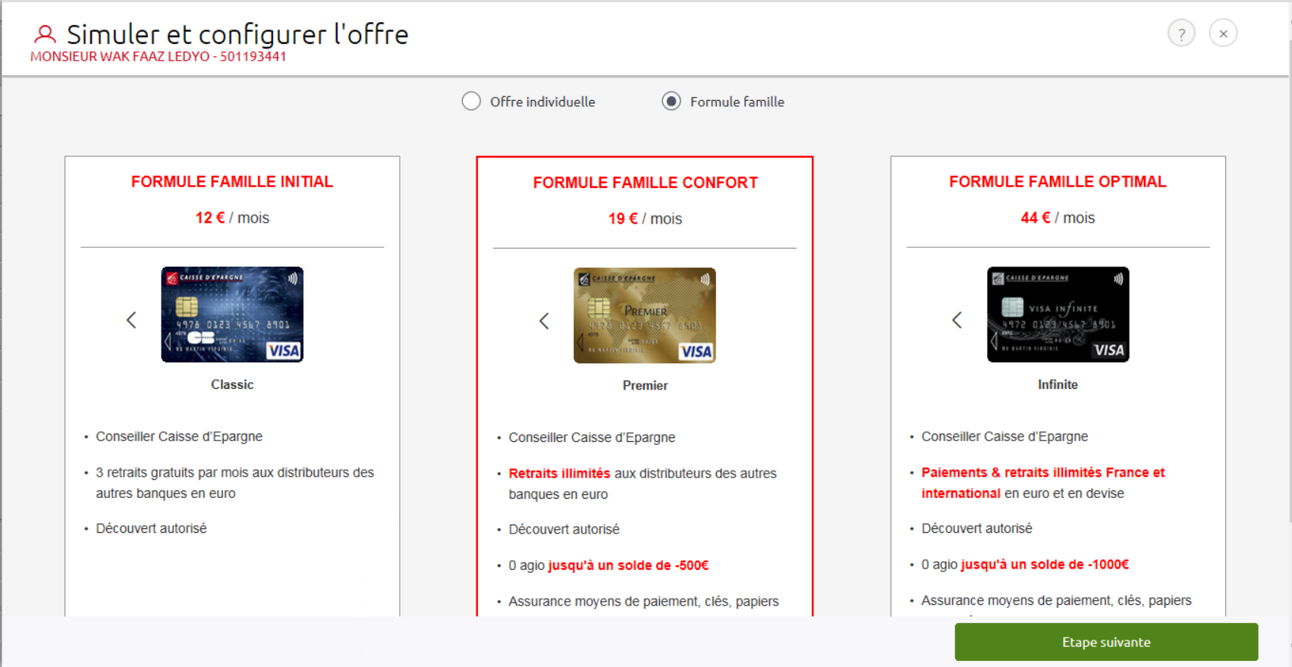
Le mode opératoire de vente à distance
pas à pas – Accéder au code transaction « 0460 ».
A partir de la Synthèse Client, sélectionner la transaction « 0460 Gérer une Formule Famille ».
Puis, je sélectionne Formule Famille puis Étape suivante.
10

Slide 11
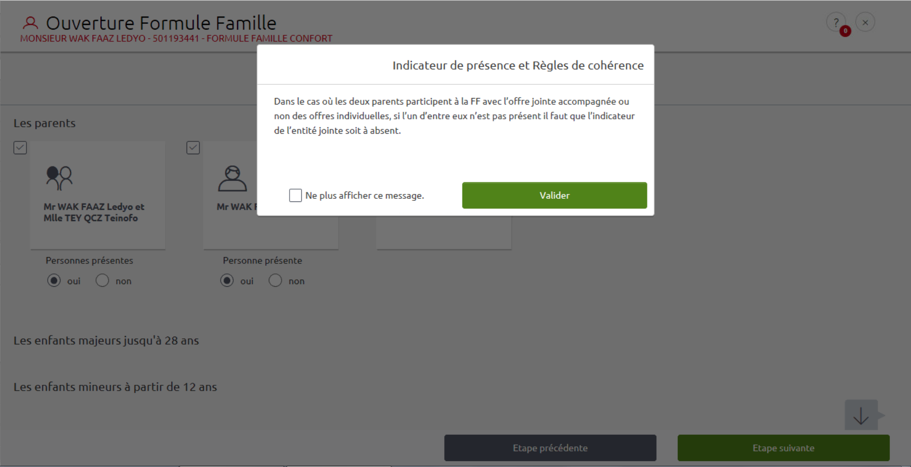
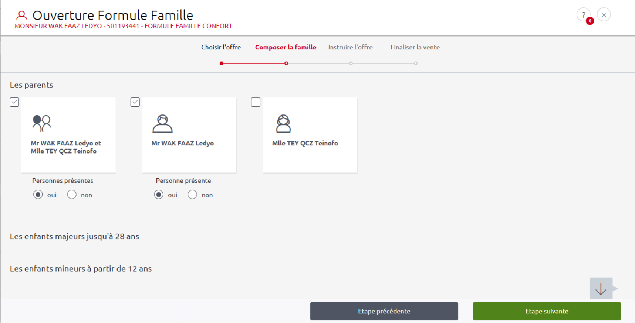
Le mode opératoire de vente à distance
pas à pas – Composer la famille.
Je renseigne l’indicateur de présence pour chaque participant afin de savoir si ils sont présents en face à face ou non. Ces indicateurs s’activent lors de la sélection de la personne au sein de la famille.
Pour l’entité jointe, si une des personnes n’est pas présente je doit sélectionner « non » dans l’indicateur de présence.
11
Je sélectionne chaque membre de la famille a ajouter à la formule. Puis je clique sur étape suivante.
Les membre de la famille sont proposés uniquement si les liens inter personnes ont été saisis et sont à jour

Slide 12
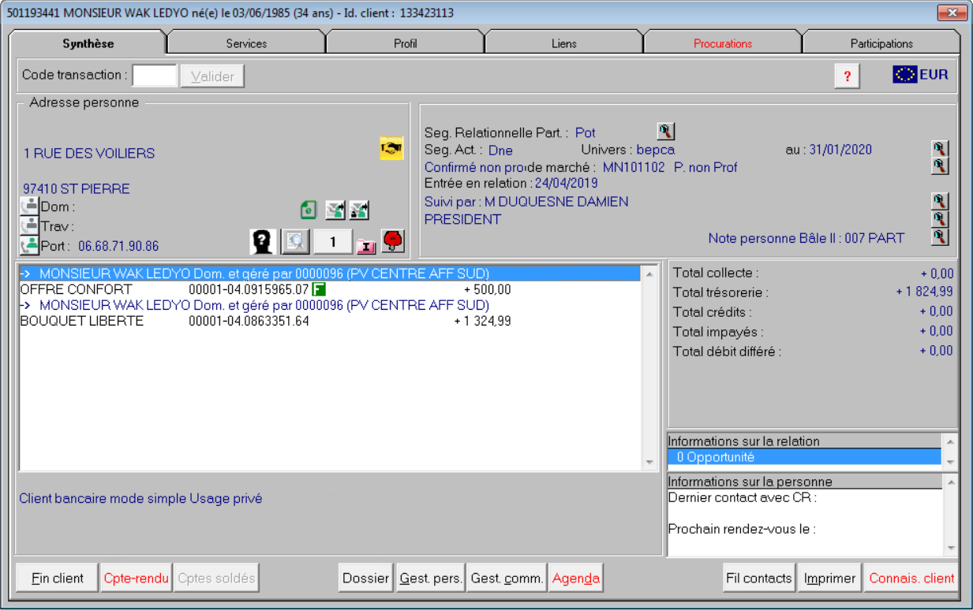
Le mode opératoire de vente à distance
pas à pas – Composer la famille.
Je ne peux pas sélectionner une offre individuelle présentant une pastille verte car elle fait partie d’un dossier de vente en attente de signature.
12

Slide 13
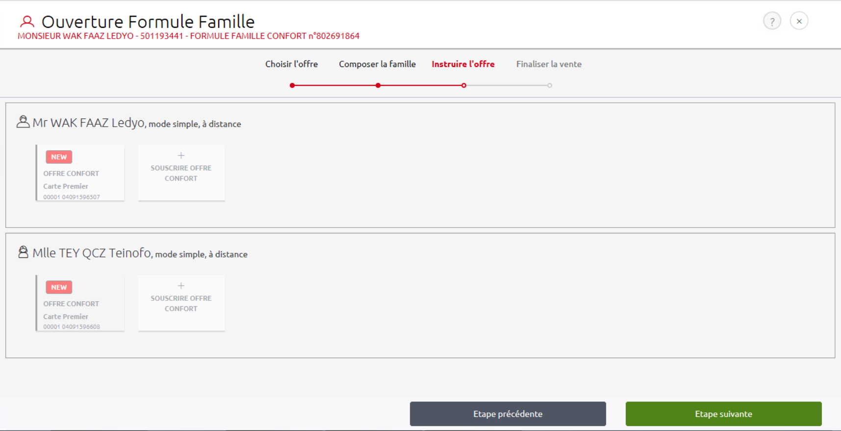
Le mode opératoire de vente à distance
pas à pas – Instruire l’offre.
Je sélectionne l’offre, puis je clique sur Étape suivante
13

Slide 14
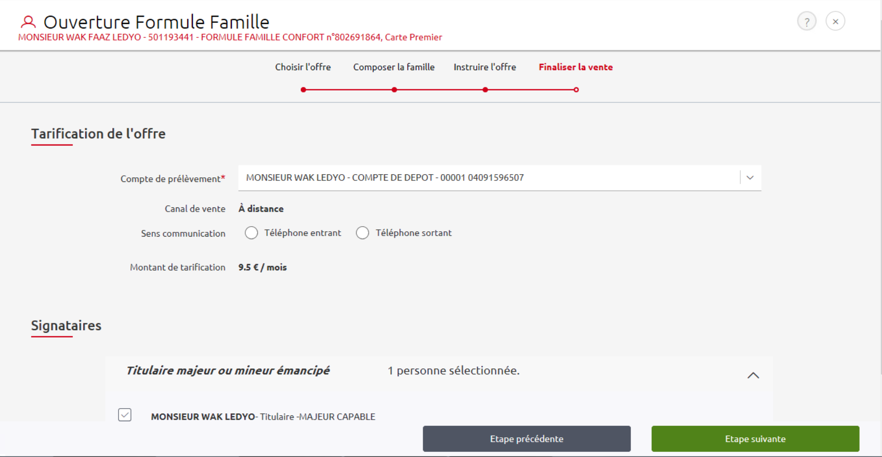
Le mode opératoire de vente à distance
pas à pas – Finaliser la vente.
Je sélectionne le canal de vente (téléphone)
14
Si le titulaire du compte de prélèvement est présent : je réalise la souscription en face à face en SAG ou en papier
Si le titulaire du compte de prélèvement est à distance : je réalise la souscription en VAD-VPC en signature électronique (SED) ou signature papier

Slide 15
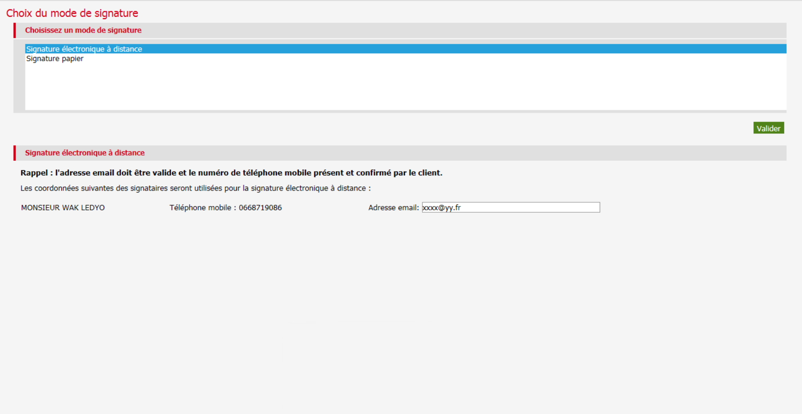
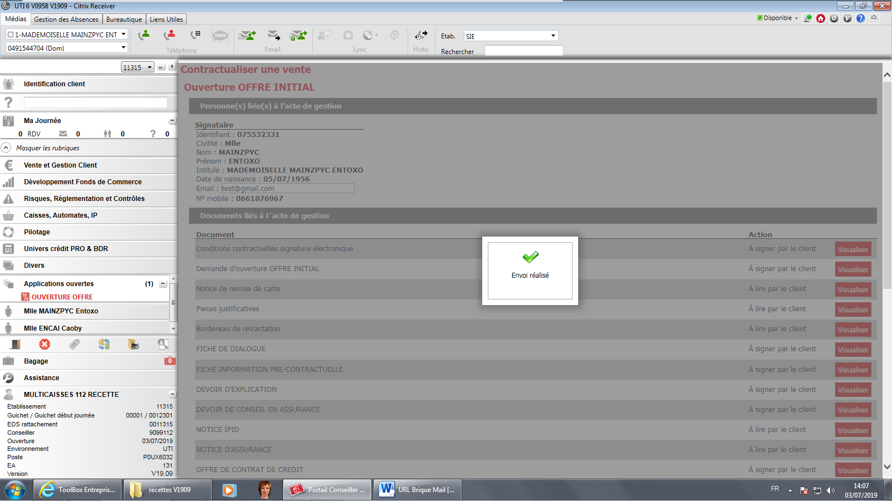
Le mode opératoire de vente à distance
pas à pas – Choix du mode de contractualisation.
Je choisis le mode de signature en signature électronique. Puis, je valide.
Je vérifie les coordonnées de mon client. Puis j’envoie au client ses emails.
15
La composition de la liasse signature électronique à distance s’exécute. L’envoi est réalisé.

Slide 16
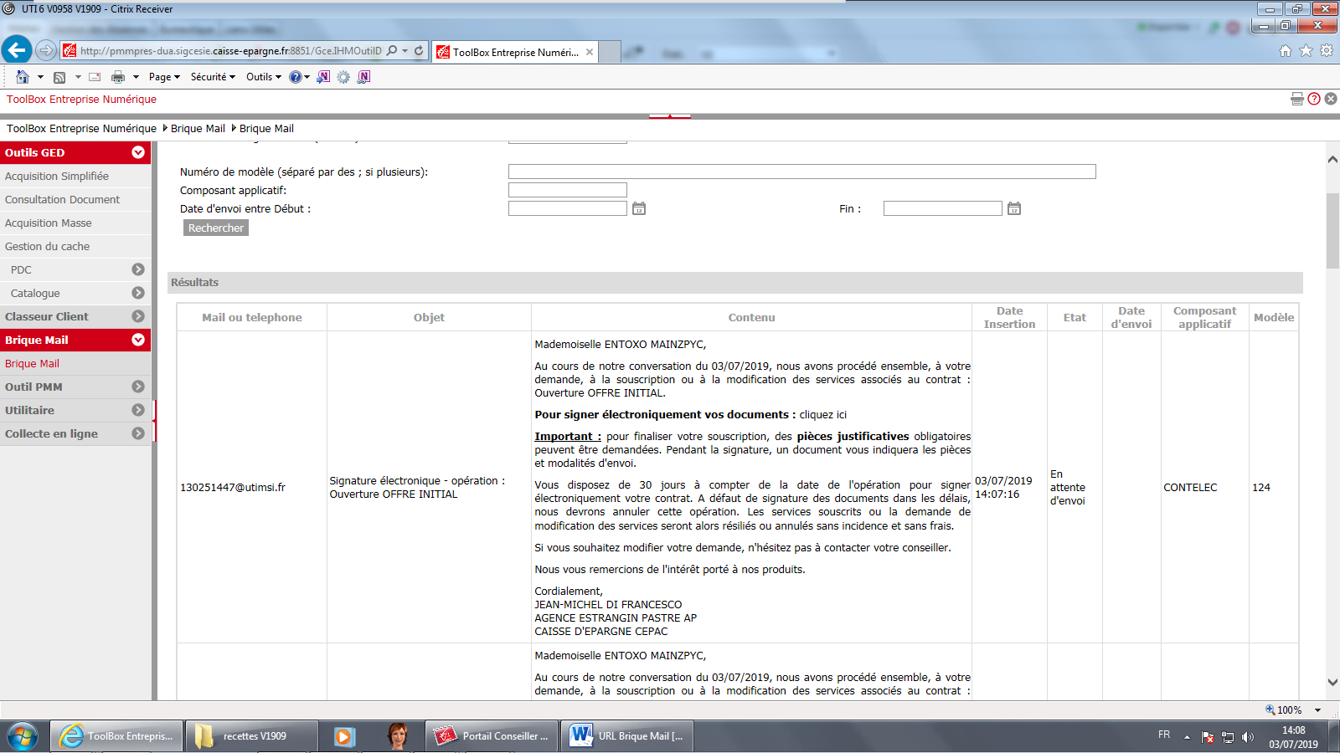
Le mode opératoire de vente à distance
pas à pas – Contractualisation par SED.
Le client reçoit deux emails :
  Un sur sa boîte personnelle l’invitant à consulter sa messagerie sécurisée (MSI)
  Un deuxième sur sa MSI, avec le lien lui permettant d’accéder à l’espace SED.
Maintenant, c’est à votre client de signer le contrat électroniquement.
16
SAV VAD POUR NOS CLIENTS :
Par téléphone : 0388313656
Par mail : support-vad@cegee.caisse-epargne.fr
SAV VAD POUR LES COLLABORATEURS :
CloE est à votre disposition
Par téléphone , MyAssistance : 0326868585, choix 2 puis choisir l’univers concerné.

Slide 17


Accompagner mon client pour finaliser son offre en SED.
17
Les étapes sont similaires quel que soit le produit.

Slide 18

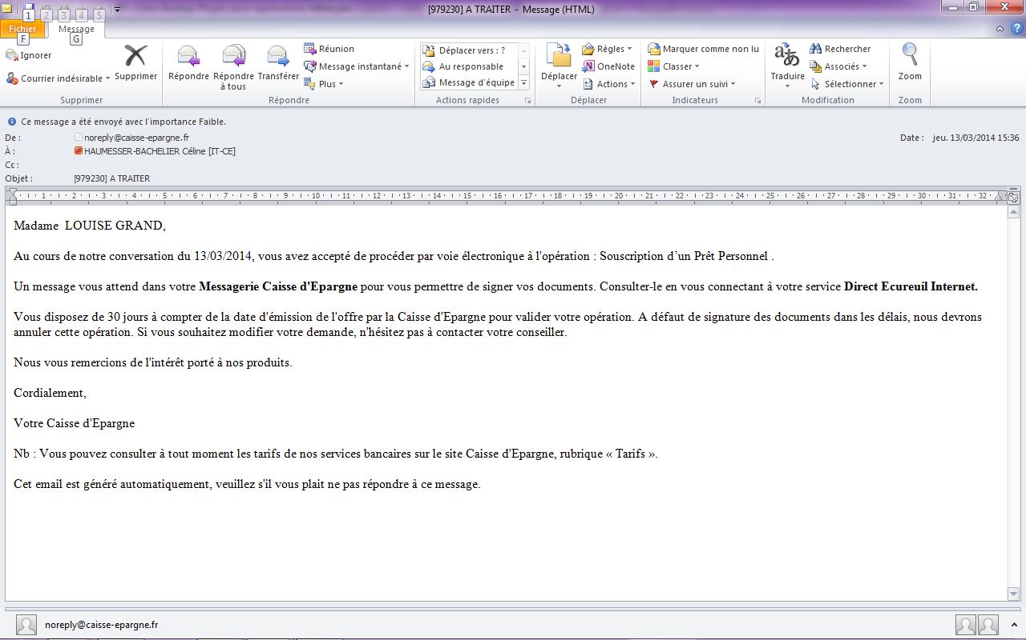
Accompagner mon client pour finaliser son offre en SED.
Exemple pour un crédit consommation :
Le client reçoit un e-mail sur son adresse email personnelle, lui indiquant qu’il peut se connecter sur sa MSI pour procéder à la signature électronique de son contrat
18

Slide 19
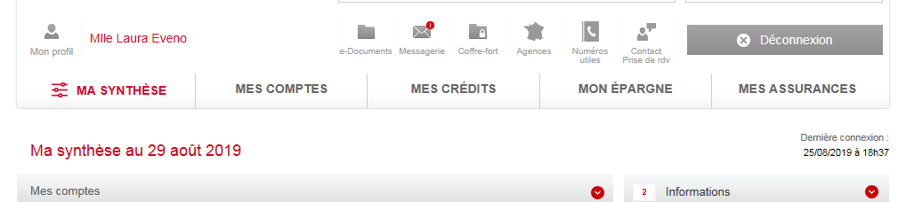
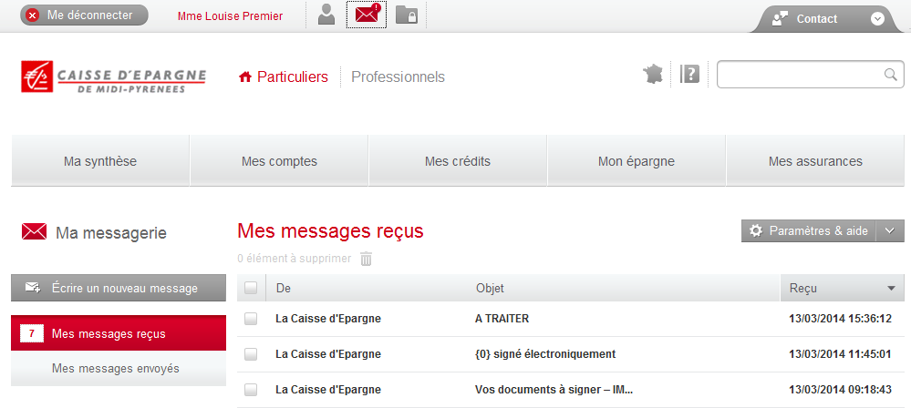
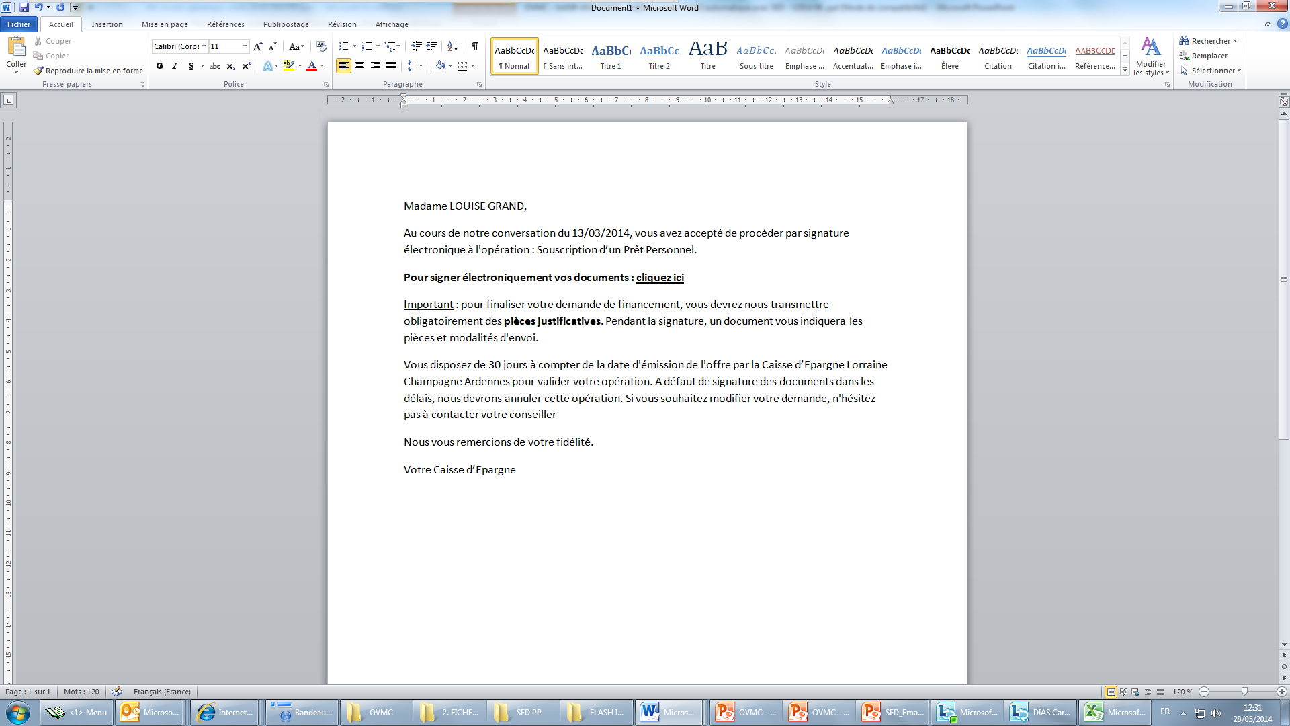
Accompagner mon client pour finaliser son offre en SED.
Le client accède au lien SED dans sa boîte MSI (en se connectant à DEI).
1.
2.
Le message dans la MSI est intitulé «Vos documents à signer»
19
3.
Dans ce message, se trouve le lien qui dirige le client vers l’espace de signature électronique .

Slide 20
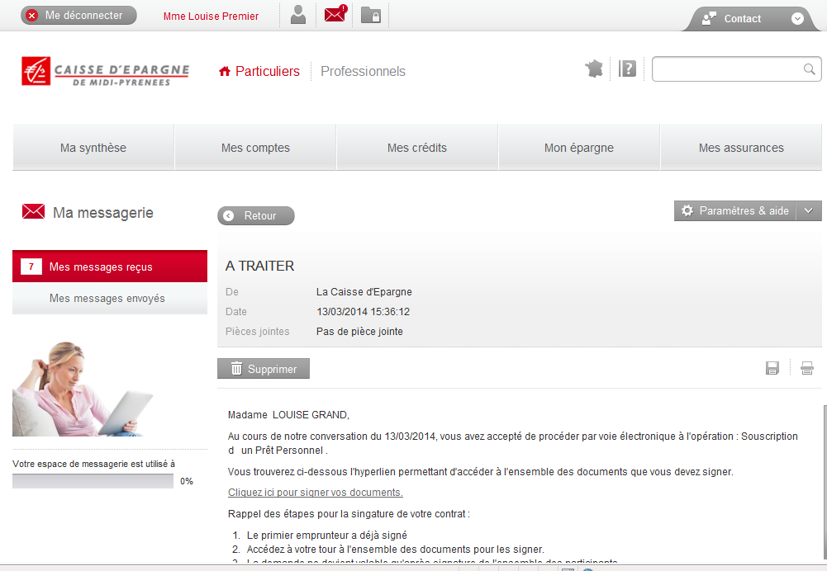
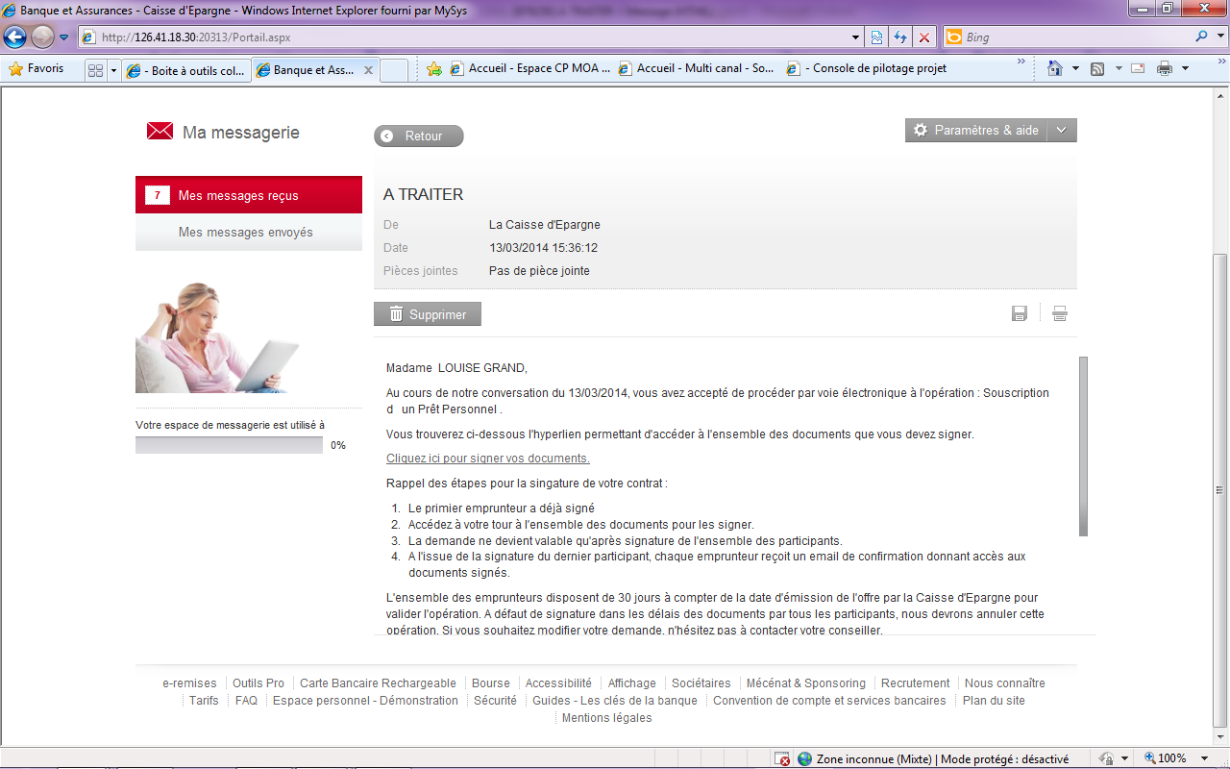
Accompagner mon client pour finaliser son offre en SED.
Le client peut accéder au message et donc au lien vers l’espace de signature à partir de son espace sécurisé.
20
Le message suivant rappelle au client les étapes pour signer électroniquement.

Slide 21
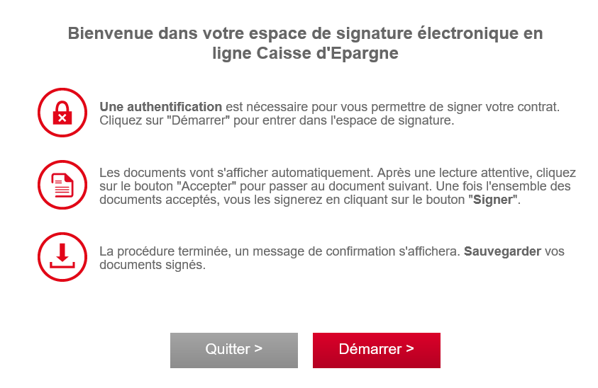
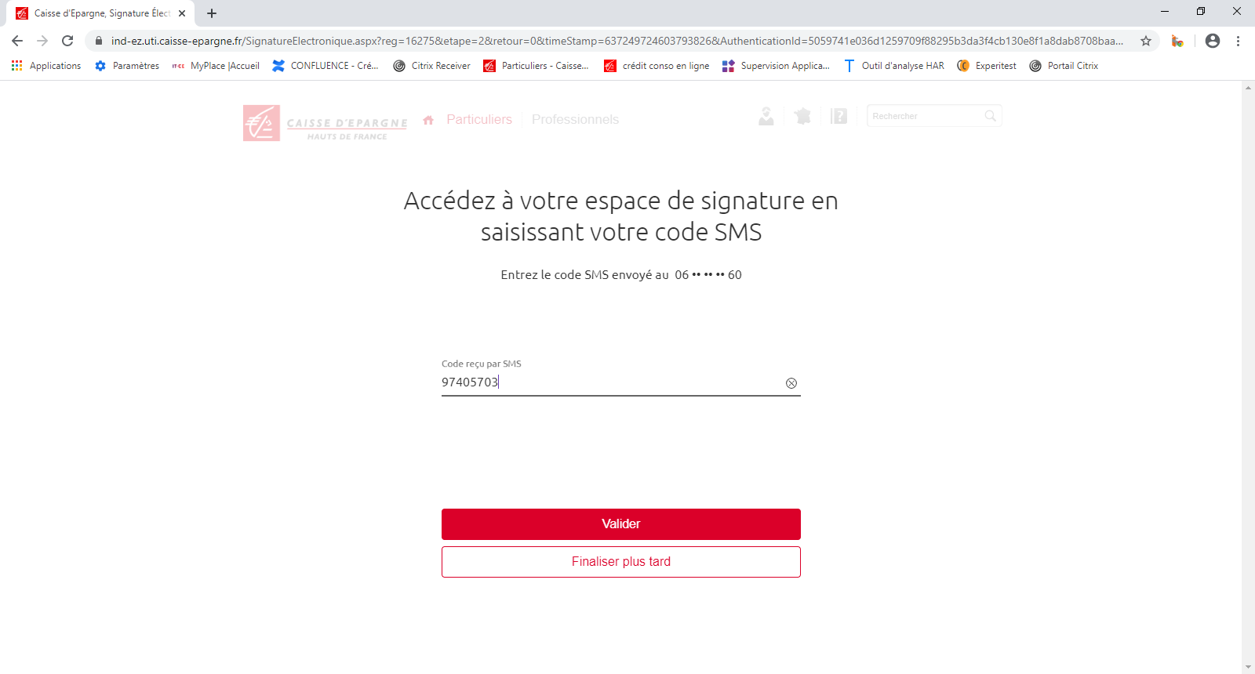
Accompagner mon client pour finaliser son offre en SED.
En cliquant sur le lien, le client est dirigé vers l’espace de signature et doit demander à recevoir son code par SMS. Il peut vérifier le n° de téléphone utilisé (plus de possibilité de modification).
21
Il reçoit un SMS avec un code à usage unique valable 20 minutes. Il doit alors saisir ce code dans le champ prévu à cet effet et cliquer sur « Valider ».
A tout moment, le client peut cliquer sur « Finaliser plus tard». Le dossier passe au statut « En attente signature électronique ».

Slide 22
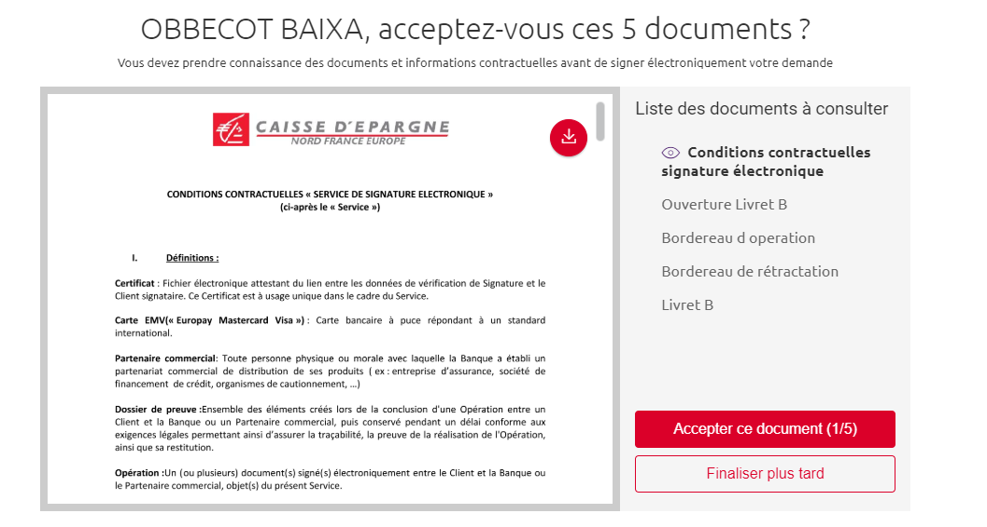
Accompagner mon client pour finaliser son offre en SED.
Chaque document va s’ouvrir. Le client peut les lire, puis les accepter.
Pour cela, il doit cliquer sur «Accepter ce document ».
22

Slide 23
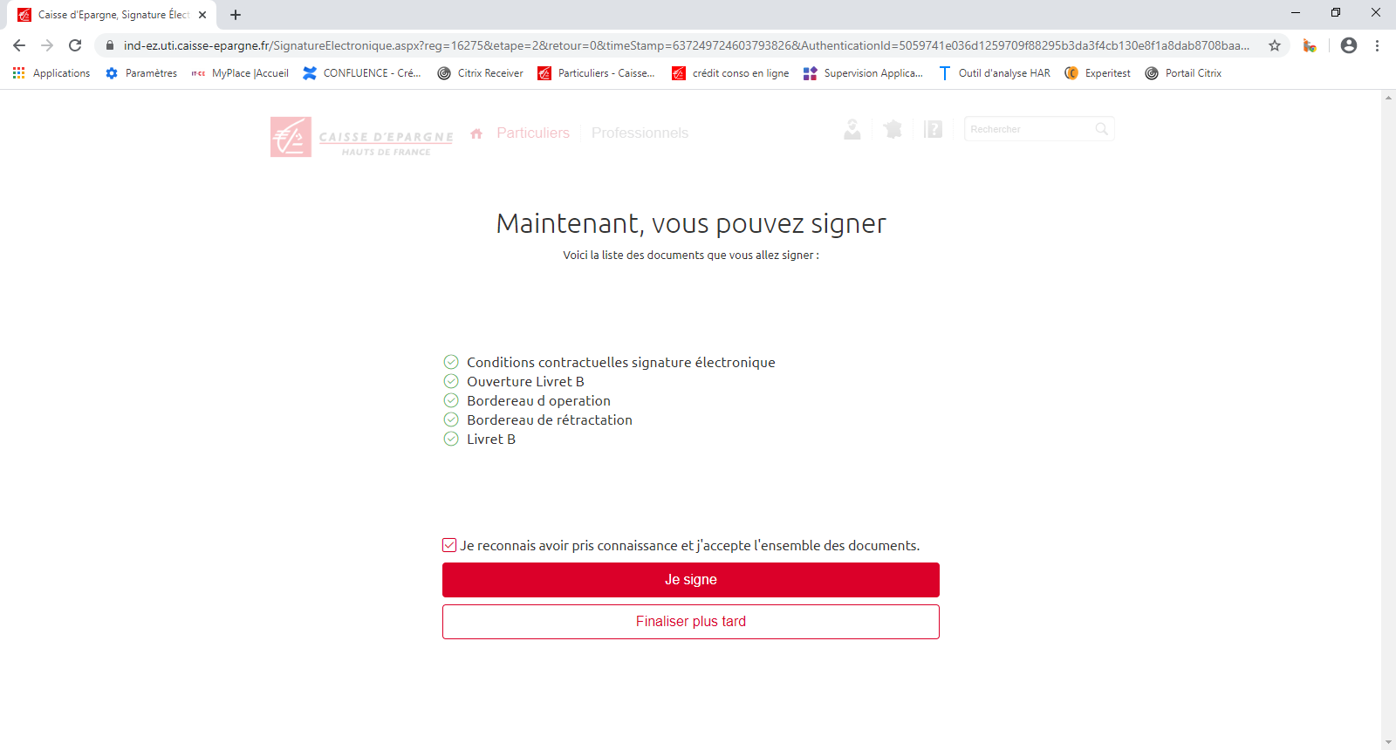
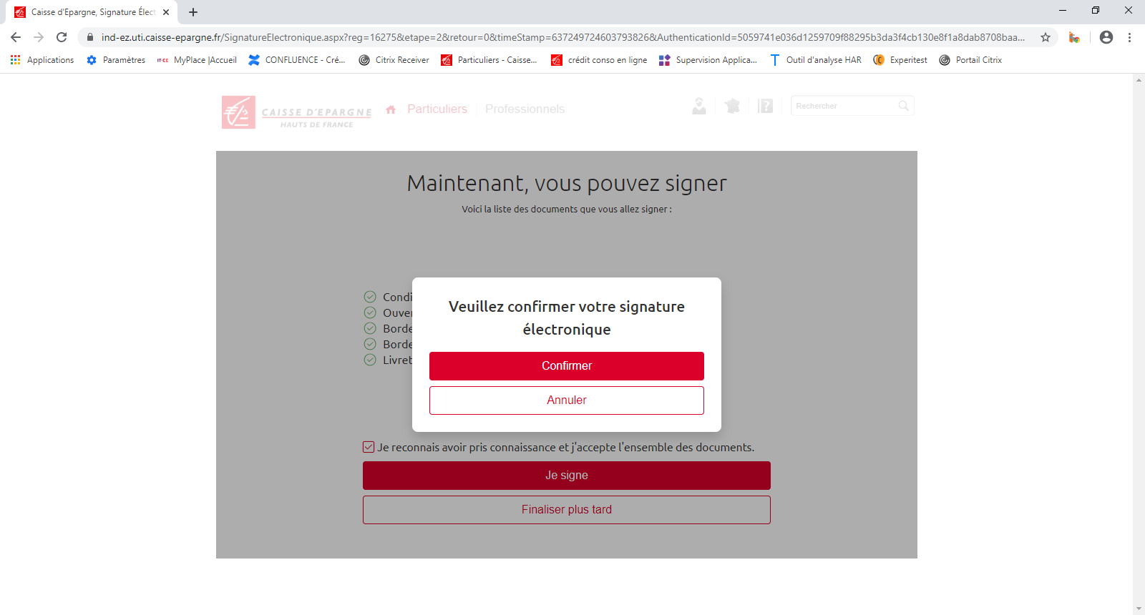
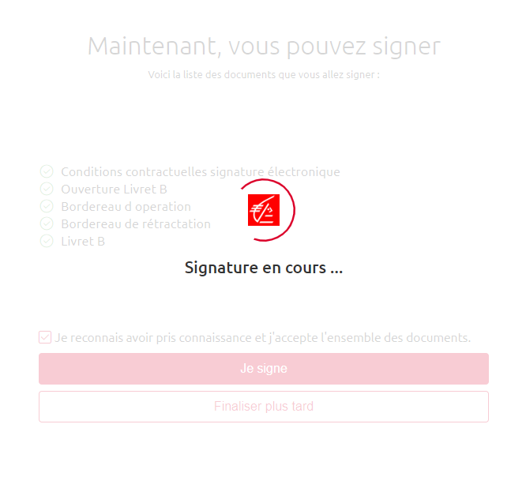
Accompagner mon client pour finaliser son offre en SED.
Quand tous les documents ont été acceptés par le client des petites icônes vertes apparaissent.
Il doit cocher « Je reconnais avoir pris connaissance de l’ensemble des documents ».
Puis, votre client doit cliquer sur « Je signe».
1.
2.
23
Un message demande au client de confirmer sa signature électronique. Le client clique sur « Confirmer ».
3.

Slide 24
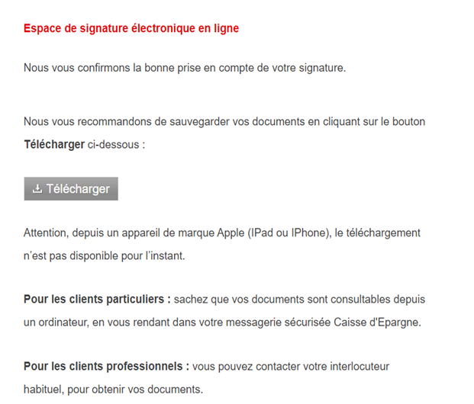
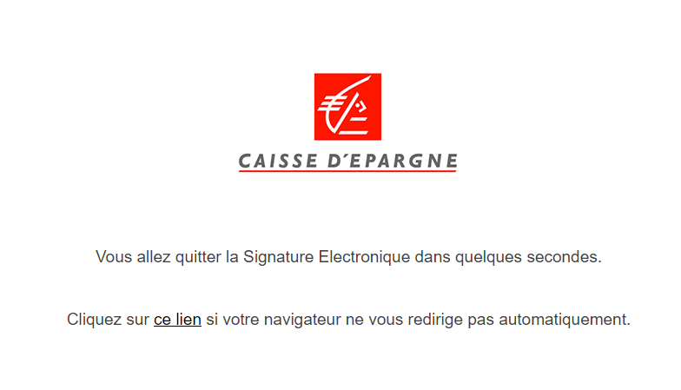
Accompagner mon client pour finaliser son offre en SED.
Le client obtient la confirmation de la prise en compte de sa signature et peut télécharger les documents.
Puis, il peut quitter l’espace Signature Electronique.
4.
24
En cas de compte joins : le 1^{ier} co-titulaire reçoit les messages et doit signer pour déclencher l’ envoi des messages au second co-titulaire qui devra à son tour signer pour finaliser la souscription
SAV VAD POUR NOS CLIENTS :
Par téléphone : 0388313656
Par mail : support-vad@cegee.caisse-epargne.fr
SAV VAD POUR LES COLLABORATEURS :
CloE est à votre disposition
Par téléphone , MyAssistance : 0326868585, choix 2 puis choisir l’univers concerné.

